Slide 1
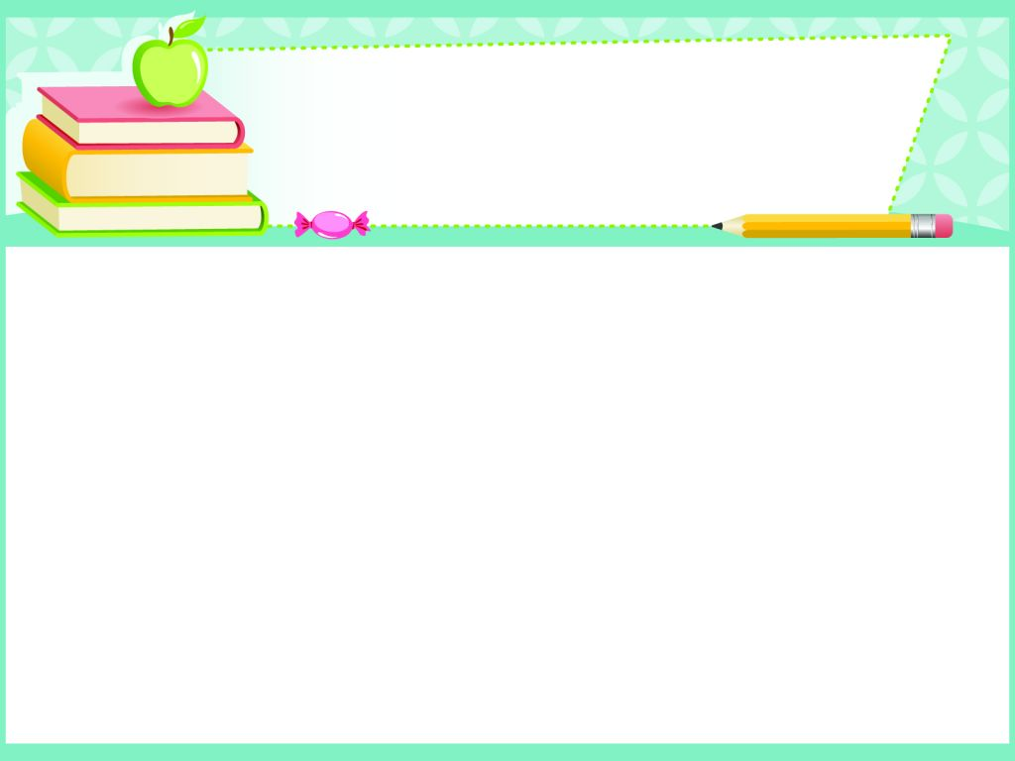
Thứ ngày tháng năm 2025
Tin học:
CHỦ ĐỀ 5: ỨNG DỤNG TIN HỌC
BÀI 11: CHỈNH SỬA VĂN BẢN (TIẾT 1)

Slide 2


Thứ ngày tháng năm 2025
Tin học:
BÀI 11: CHỈNH SỬA VĂN BẢN (TIẾT 1)
KHỞI ĐỘNG
- Em hãy đọc và quan sát hai khổ thơ trong Hình 43.
- Câu thơ nào được lặp lại nhiều lần?
- Theo em, trong phần mềm soạn thảo văn bản, có cách nào để soạn thảo các phần văn bản giống nhau mà không phải gõ nhiều lần?

Slide 3
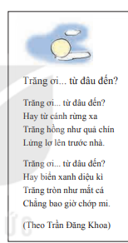
Thứ ngày tháng năm 2025
Tin học:
BÀI 11: CHỈNH SỬA VĂN BẢN (TIẾT 1)
KHỞI ĐỘNG
Câu thơ Trăng ơi... từ đâu đến? được lặp lại nhiều lần.
Để soạn thảo các phần văn bản giống nhau, ta sao chép và di chuyển phần văn bản.

Slide 4
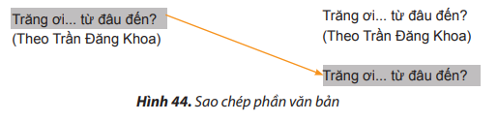
Thứ ngày tháng năm 2025
Tin học:
BÀI 11: CHỈNH SỬA VĂN BẢN (TIẾT 1)
1. Sao chép, di chuyển phần văn bản
- Khi soạn thảo văn bản trên máy tính có những phần văn bản lặp lại, em chỉ cần gõ 1 lần rồi sao chép những phần giống nhau mà không cần gõ lại.
+ Ví dụ: Câu Trăng ơi... từ đâu đến? được lặp lại nhiều lần, em có thể sử dụng thao tác sao chép để soạn thảo nhanh hơn.

Slide 5
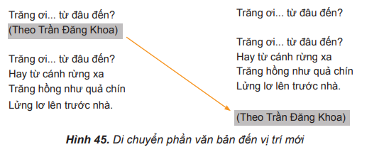
Thứ ngày tháng năm 2025
Tin học:
BÀI 11: CHỈNH SỬA VĂN BẢN (TIẾT 1)
1. Sao chép, di chuyển phần văn bản
- Có những trường hợp phần văn bản để ở vị trí chưa hợp lí, em có thể di chuyển phần văn bản đó đến vị trí hợp lí mà không cần phải gõ lại.
+ Ví dụ: di chuyển phần văn bản (Theo Trần Đăng Khoa) đến vị trí cuối của đoạn thơ.

Slide 6


Thứ ngày tháng năm 2025
Tin học:
BÀI 11: CHỈNH SỬA VĂN BẢN (TIẾT 1)
1. Sao chép, di chuyển phần văn bản
Hãy ghép mỗi thao tác ở cột A với một mô tả ở cột B cho phù hợp.
A | B
1) Sao chép | a) Minh họa cho nội dung văn bản thêm sinh động và hấp dẫn.
2) Di chuyển | b) Tạo thêm phần văn bản ở vị trí khác giống hệt phần đã chọn.
3) Chèn hình ảnh | c) Đưa phần văn bản từ vị trí cũ đến vị trí mới.
Đáp án: 1 - b, 2 - c, 3 - a.

